Slide 1
修士論文中間発表
Sub-optimally Solving the Multiple Watchman Route Problem with Heuristic Search
総合文化研究科広域科学専攻修士二年 福永研究室 劉冠廷
研究方向：組み合わせ最適化

Slide 2
研究概要
組み合わせ最適化
NP困難
解決手法：ヒューリスティックス関数と制約伝播などの効率化手法→近似的な解

Slide 3
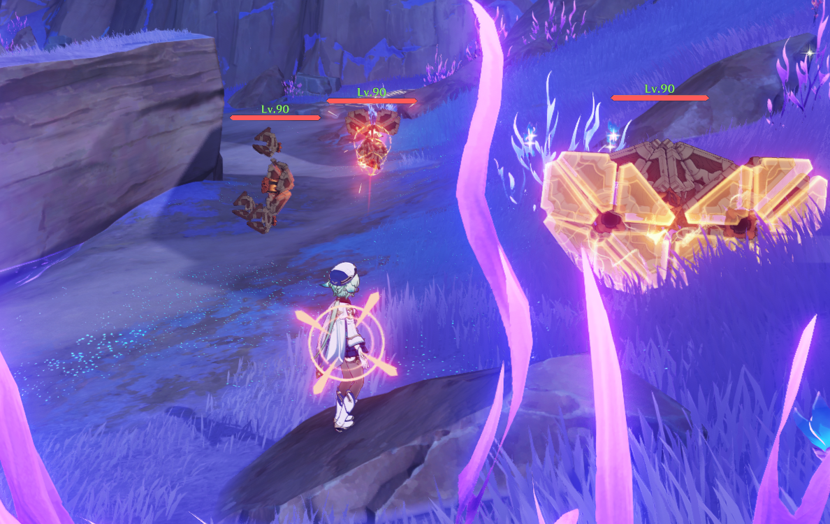
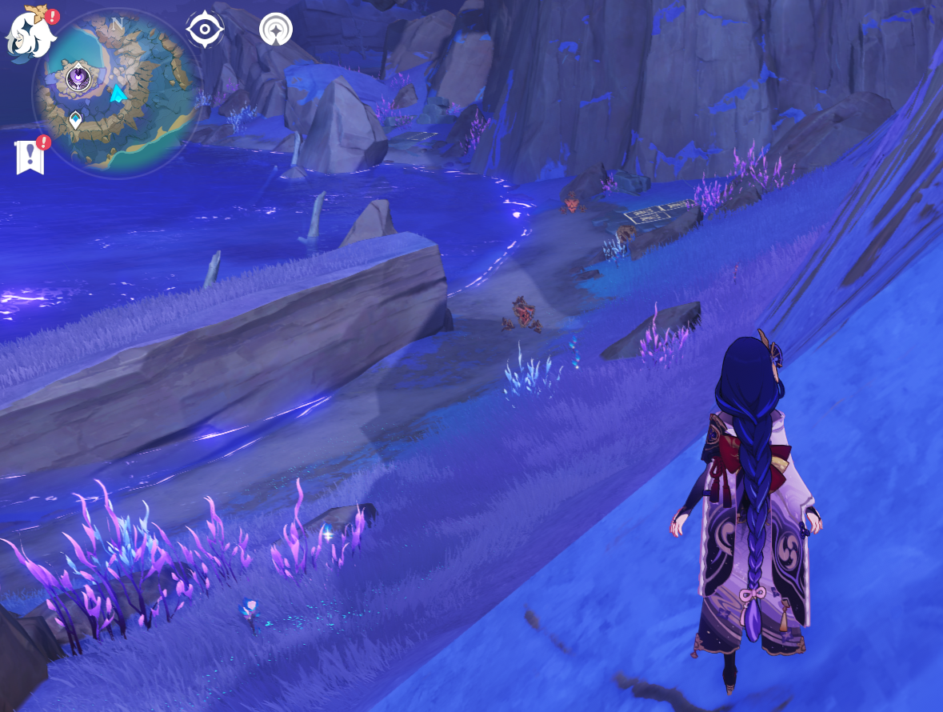
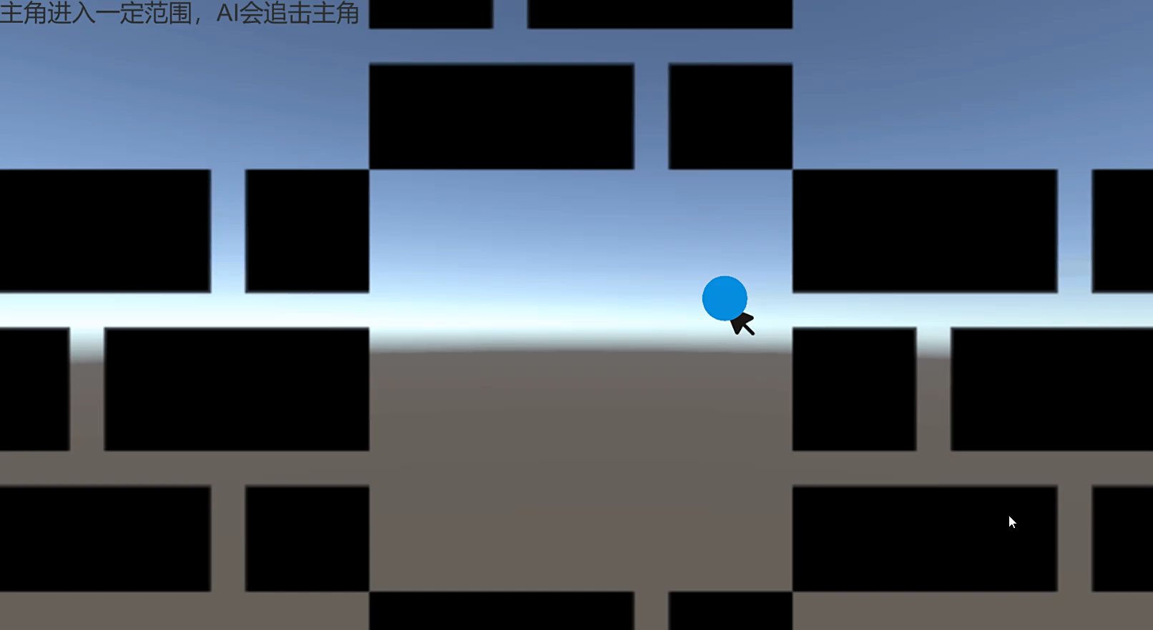
研究背景

Slide 4
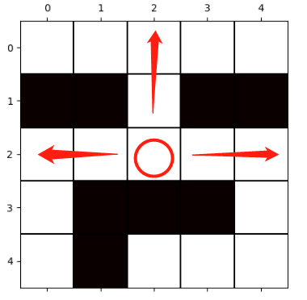
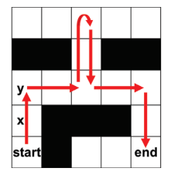
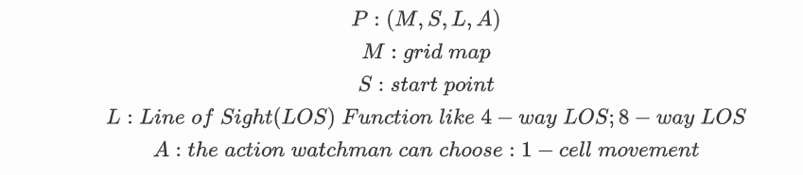
既存研究
観察者路線問題（Watchman Route Problem）
定義
計算幾何学における最適化問題。NP困難であることが証明された
目的は、障害物が存在する状況で与えられたエリア全体を守るために警備員がとるべき最短ルートを計算すること
[Chinら,1986]
要件定義

Slide 5
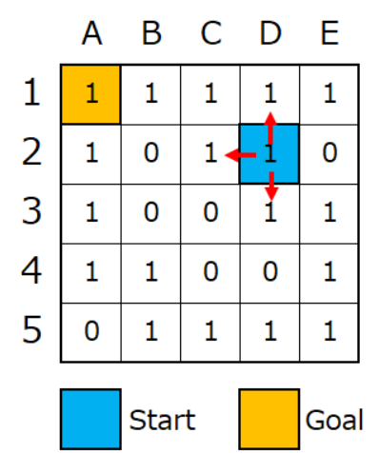
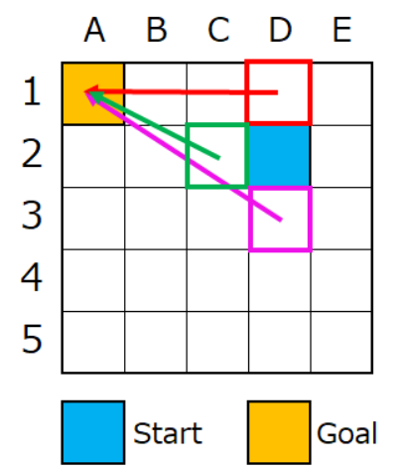

既存研究
A* (A-star)探索アルゴリズム
定義
最短経路を見つけることができる経路探索アルゴリズム [pearlら,1984]
$$f\left(n\right)=g\left(n\right)+h\left(n\right)$$
$g\left(n\right):$ スタートから現地点までのコスト
$h\left(n\right):$ 現地点からゴールまでの予想されるコスト
open:探索候補リスト/優先度付きキュー
$f\left(n\right)$の小さい順に準じてopen隊列からノードを展開する、 $h\left(n\right)$が0の場合、幅優先探索になる

Slide 6
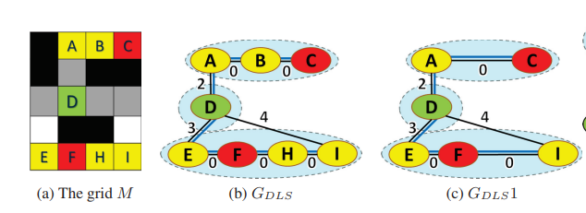
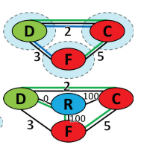

既存研究
WRPにおけるヒューリスティックス関数
定義
$$f\left(n\right)=g\left(n\right)+h\left(n\right)$$
$h\left(n\right):$ Graphic heuristics [Seiref Sら, 2020]
Green：watchman
Gray：have been seen
Red：pivot
Yellow：LOS of pivot
White：ignore
素集合(disjoint set)の下でpivot数を最大化
最小生成木(MST問題)
巡回セールスマン問題(TSP)

Slide 7

既存研究
多観察者路線問題（Multiple Watchman Route Problem）
MWRP問題定義
Variant
1. Start位置とend位置
2. Visibility Range/LOS関数
3. Metric: Minmax, MinSum
MinMax:ｎ個のルートの中に一番長いほうを最小化する
MinSum:ｎ個のルートの総合的な長さを最小化
n人のwatchman→ｎ個のルート
目標：地図にある全てのCellを見守るｎ個のルートを見つける
セルとセルの間に移動コスト≈ 移動エネルギー
評価基準：MinSum

Slide 8
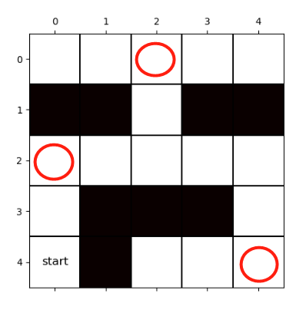
既存研究
類似問題
Art Gallery Problem(AGP)[Kleeら,1973]
障害物が存在する状況で与えられたエリア全体を守るために必要な最小警備員数
Simultaneous Localization And Mapping problem(SLAM) [Dissanayakeら,2001]
地図情報が未知の状況でのオンライン探索
Travelling Salesman Problem(TSP)
ある都市を出発したセールスマンがすべての都市を一度ずつ訪問し、出発点に戻る最短経路を求める
MWRP既存ソルバー
Using (Self-organizing map)SOM to solve MWRP with restricted visibility range[Faiglら,2010]
Using AGP+TSP algorithm to solve MWRP[T. Dannerら,2000]

Slide 9
従来研究
類似問題
Art Gallery Problem(AGP) ^{[2]}
本研究との相違点：エージェントが固定である
Simultaneous Localization And Mapping problem(SLAM) ^{[3]}
本研究との相違点：再現探索、地図情報は未知である
Travelling Salesman Problem(TSP問題)
本研究との相違点：Visibility Range、原点
類似問題
Art Gallery Problem ^{[2]}
本研究との相違点：エージェントが固定である
Simultaneous Localization And Mapping problem(SLAM) ^{[3]}
本研究との相違点：再現探索、地図情報は未知である

Slide 10
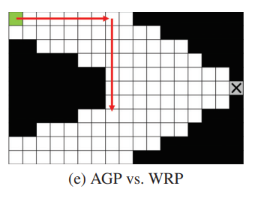
提案手法
既存研究手法の欠点
LOS関数制限あり
AGPとTSPの異なる目的関数による欠陥
二段階の処理に分かれている
第一段階：クラスターリンク(k-means)
観察者ごとに担当エリアをアサインする
第二段階：2-レベル A* 探索アルゴリズム
1st level: 観察者それぞれ担当エリアに対して情報を共有しながらWRPソルバーを応用し、ルートを見つける
2nd level: 1st levelで選出したルートの全体の状態を測り、評価基準を改善できようにルートをリペアする

Slide 11
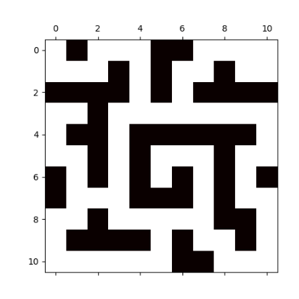
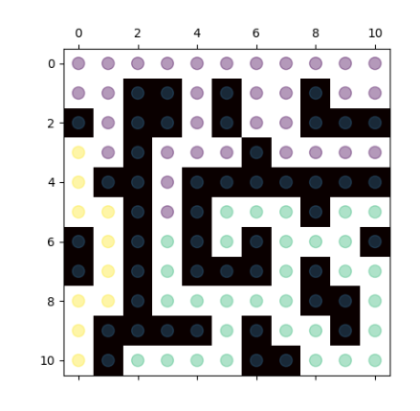
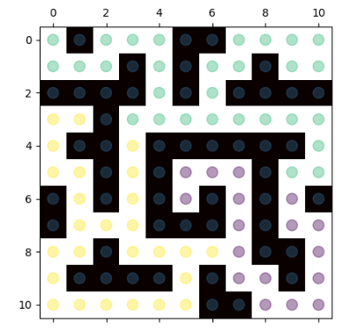
提案手法
第一段階：クラスターリンク(k-means)
観察者ごとに担当エリアをアサインする
クラスター数＝観察者数
フロー：
1. セルは一つのサンプルで、他のセルとの距離を特徴とし、クラスタリングを行う。
2. クラスターのボーダーとの距離を基準に、それぞれ相応な観察者にアサインする
3. 一旦一人の探索が終わると、探索済みエリアを無視して、1と2を繰り返す

Slide 12


提案手法
第二段階：2-レベル A* 探索アルゴリズム
1-st level A* search [Seiref S, 2020]
観察者それぞれ担当エリアに対して探索し、最短経路を見つける（同時に探索し、情報を共有する）
A* アルゴリズム
$$f\left(n\right)=g\left(n\right)+h\left(n\right)$$
$g\left(n\right):$ スタートから現地点までのコスト
$h\left(n\right):$ グラフヒューリスティックス(MST,TSP)
2-nd level best first search [G Sharon,2015]
全体観察者の最短経路が重複観察になる程度を評価し、
重複が発生するところに制約を加えて、経路の再探索を行う。探索不能や解が改善できなくなるまで繰り返す
$$f\left(n\right)=g\left(n\right)+h\left(n\right)$$
$g\left(n\right):$ 最長経路の長さ
$h\left(n\right):$ セルが重ねて見られる回数

Slide 13
評価手法
データセット： https://movingai.com/benchmarks/grids.html
現存アルゴリズム(SOM、AGP+TSP)と比べ、
地図サーズ、障害物数などを変数とし、解答所要時間とMinMax基準の観点から、
手法の優劣を評価する

Slide 14
参考文献
[1] Chin, Wei-Pang, and Simeon Ntafos. "Optimum watchman routes." Proceedings of the second annual symposium on Computational geometry. 1986.
[2] O'Rourke, Joseph (1987), Art Gallery Theorems and Algorithms, Oxford University Press, ISBN 0-19-503965-3.
[3] Dissanayake, M. G.; Newman, P.; Clark, S.; Durrant-Whyte, H. F.; and Csorba, M. 2001. A solution to the simultaneous localization and map building (slam) problem. IEEE Transactions on robotics and automation 17(3):229–241
[4] T. Danner and L. Kavraki, Randomized planning for short inspection paths. In Proceedings of the IEEE International Conference on Robotics and Automation, pages 971–976, San Francisco, CA, April 2000.
[5] Faigl, Jan. "Approximate solution of the multiple watchman routes problem with restricted visibility range." IEEE transactions on neural networks 21.10 (2010): 1668-1679.
[6] Pearl,Judea. "Heuristics: intelligent search strategies for computer problem solving." (1984).
[7] Seiref S, Jaffey T, Lopatin M, et al. Solving the watchman route problem on a grid with heuristic search[C]//Proceedings of the international conference on automated planning and scheduling. 2020, 30: 249-257.
[8] Sharon G, Stern R, Felner A, et al. Conflict-based search for optimal multi-agent pathfinding[J]. Artificial Intelligence, 2015, 219: 40-66.

